Slide 1
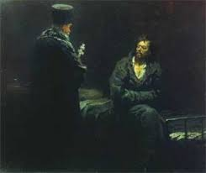
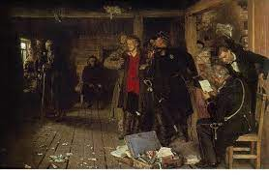
Революционное народничество
история 9 класс

Slide 2
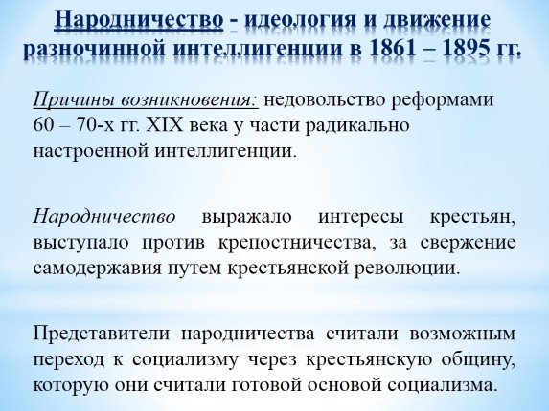
Понятие народничества

Slide 3
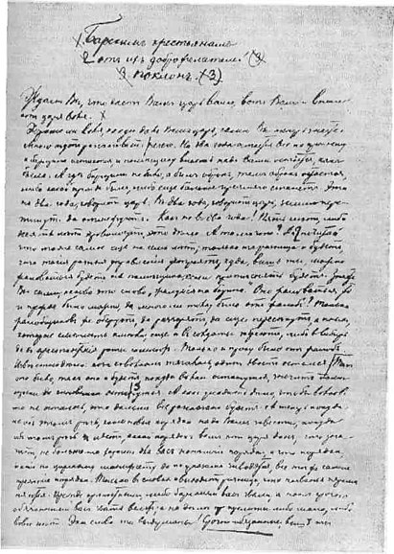
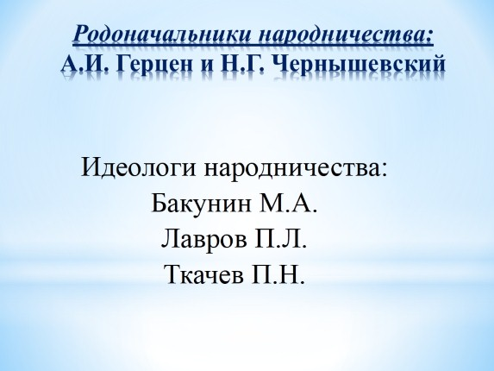
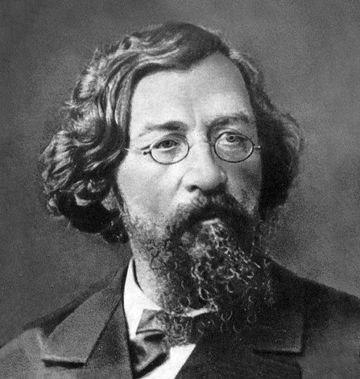
Начало движения народников

Slide 4
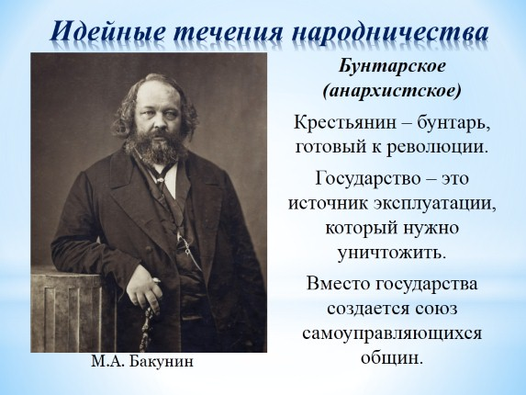
Бунтарское течение в народничестве

Slide 5
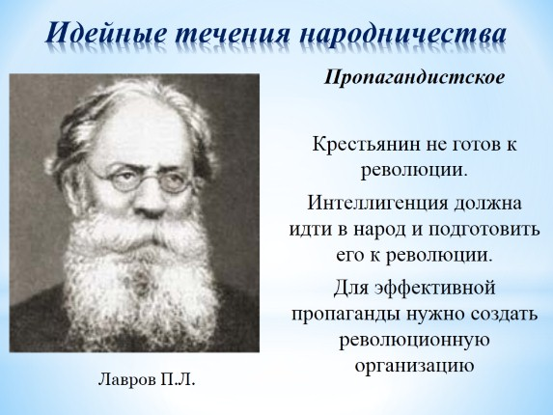
Пропагандистское течение в народничестве

Slide 6
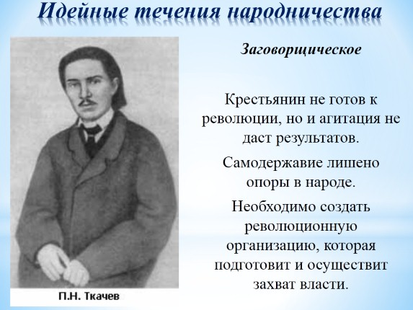
Заговорщическое течение в народничестве

Slide 7
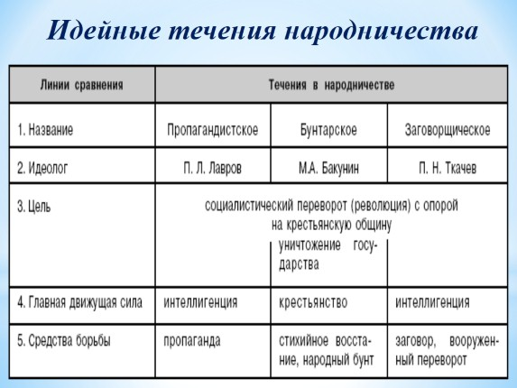

Slide 8
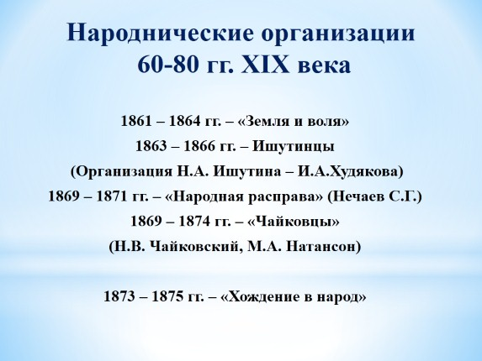
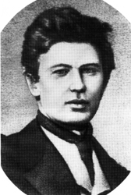
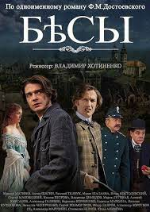
Народная расправа Сергея Нечаева
Самой радикальной была организация « Народная расправа» Сергея Нечаева.
Внутри неё была железная дисциплина и конспирация. Самого Нечаева знали только несколько руководителей ячеек. Рядовые члены организации не знали друг друга и Нечаева.
Студент Иванов отказался выполнять задание организации и Нечаев приговорил его к казни.
Политический сыск довольно быстро вышел на виновных в убийстве. Этому помогла хорошая аналитическая работа - проверка связей погибшего, привязка его перемещений по месту и времени в последние сутки жизни, изучение переписки и т.п. Уже 20 декабря газеты назвали Сергея Нечаева в числе причастных к преступлению, а 25 декабря он был назван "убийцей". Сыскари быстро определились с кругом подельников, которых без промедления и арестовали. Сам Нечаев бежал в Швейцарию, откуда его впоследствии выдали российским властям.

Slide 9
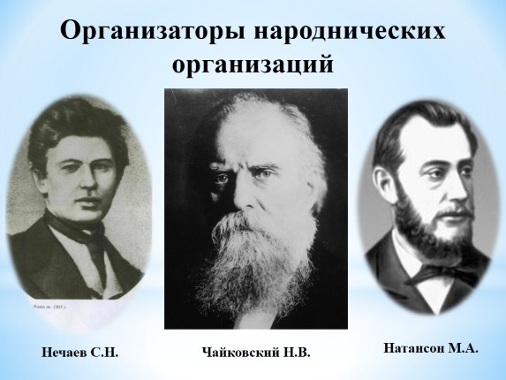

Slide 10
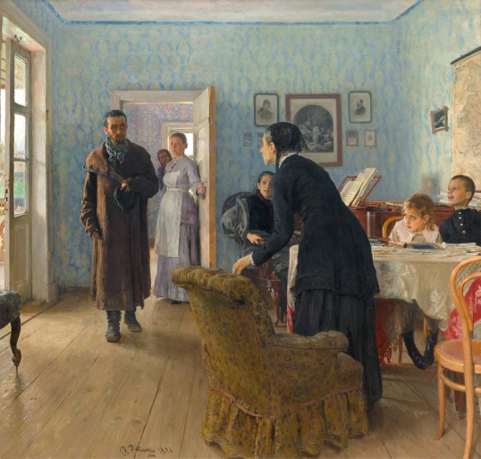
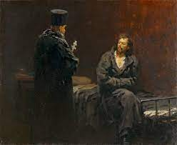
Хождение в народ
- Массовое движение революционных народников в деревню для пропаганды социалистических идей и подготовки крестьянской революции.
Первая попытка была предпринята весной 1873 г. Осенью 1873 г. народники стали готовить массовое хождение в народ, разрабатывали его маршруты, запасались пропагандистской литературой, крестьянской одеждой, в специальных мастерских обучались народным ремеслам.
Массовое движение началось весной 1874 г. и охватило 37 губерний. Участники хождения в народ не имели единой программы, некоторые выступали за постепенную подготовку к революции, другие призывали крестьян захватывать помещичьи земли, свергнуть самодержавный строй и т.д.
Они сходились в том, что России необходима революция в интересах крестьянства. Поднять крестьян на социальный переворот не удалось, они не восприняли агитацию городской молодежи всерьез. К концу 1874 г. было арестовано свыше 4000 человек, в октябре 1877 г. активные участники этого движения были осуждены на “процессе 193-х”.
Однако опыт «хождения» оказался важнее для дальнейшего развития народничества. “Земля и воля” предприняла новую попытку установить контакты с крестьянами, создавая поселения народников в деревне. Члены организации жили среди крестьян, работая учителями, врачами и др.

Slide 11
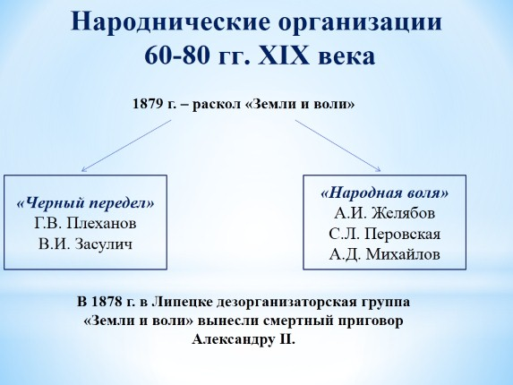
Раскол « Земли и воли»
После « Хождения в народ» участники движения разделились: одни считали, что надо вести пропаганду среди крестьян и готовить их к революции, а другие не хотели так долго ждать и считали, что террор против высших чиновников и убийство царя «всколыхнёт революцию». Группа « Народная воля» приговорила Александра II к казни.

Slide 12
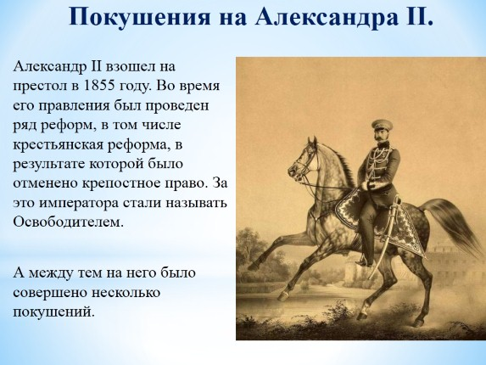
« Охота на царя»

Slide 13
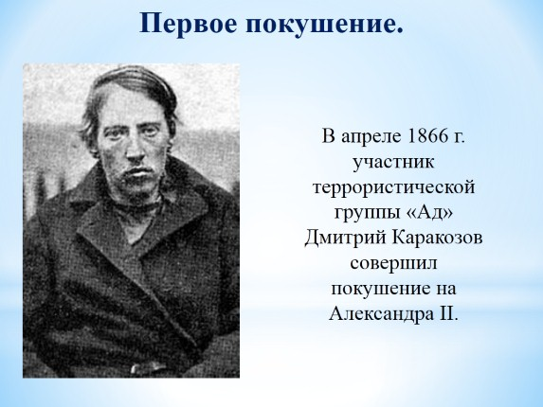
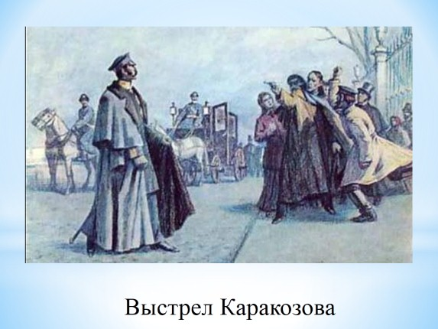
Первое покушение

Slide 14
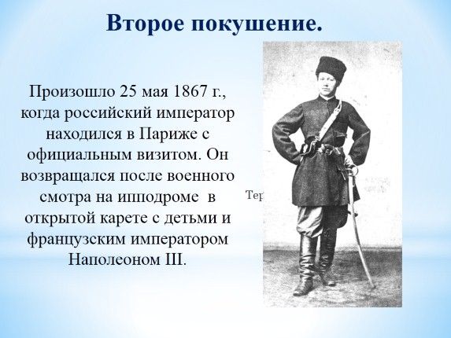
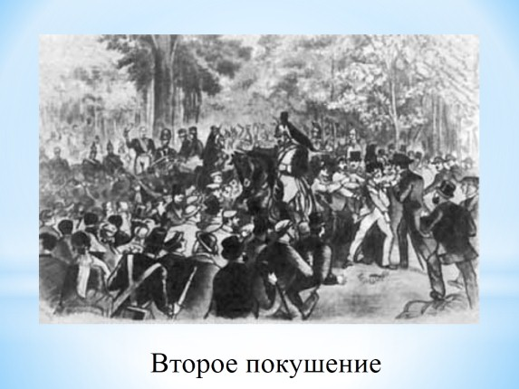
Второе покушение

Slide 15
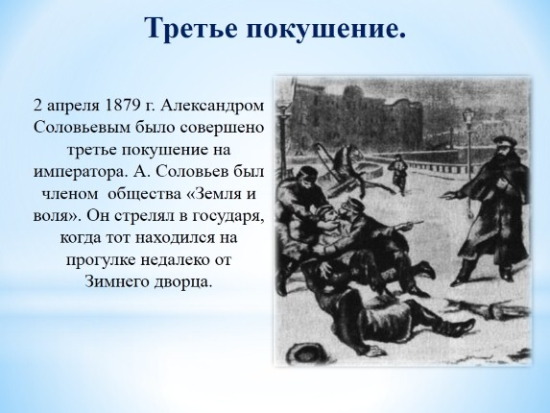
Третье покушение

Slide 16
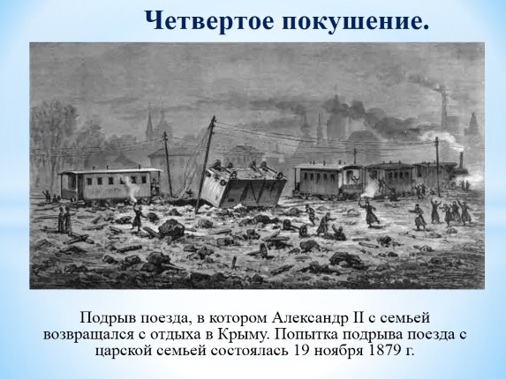

Slide 17
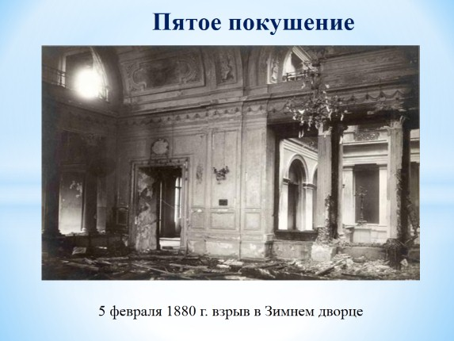
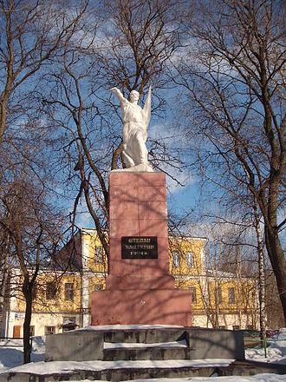
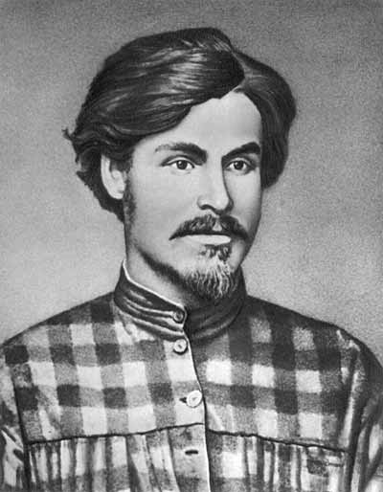
Пятое покушение
Пятое покушение на Александра II подготовил наш земляк Степан Халтурин, который работа в Зимнем дворце краснодеревщиком. Он скопил в своей комнате под царской столовой несколько килограммов взрывчатки и осуществил взрыв, но царь с семьёй опоздал на обед и остался жив. Погибло 11 солдат.

Slide 18
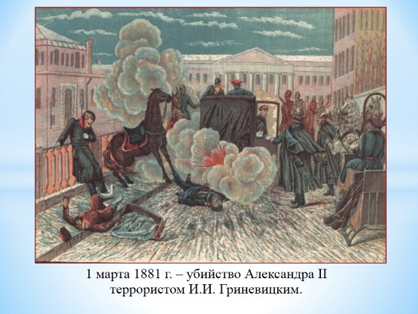
Убийство императора - Освободителя

Slide 19
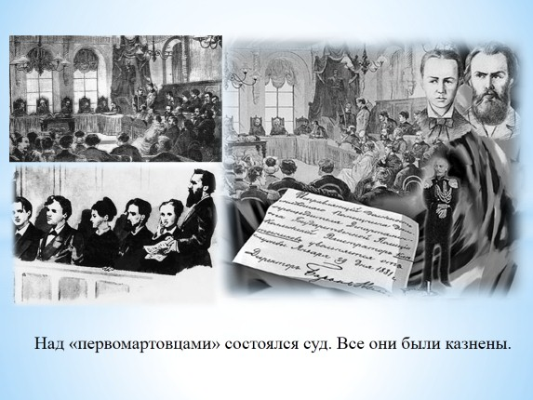
Первомартовцы

Slide 20
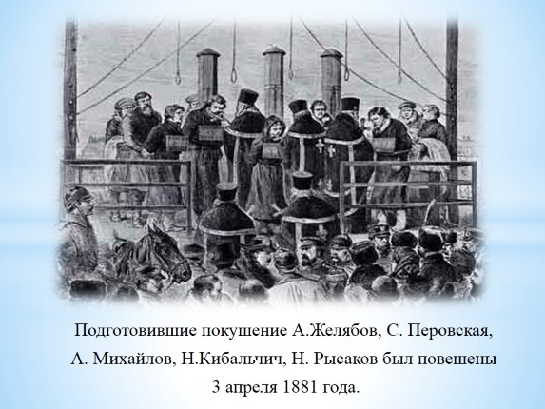
Казнь первомартовцев

Slide 21
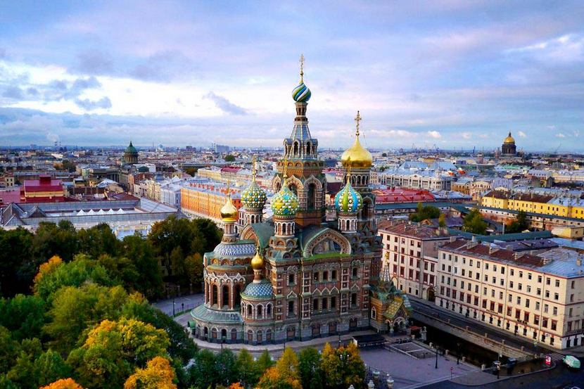
Домашнее задание
Параграфы №№ 18 и 19 – учить.
Знать определения: народничество, пропаганда, хождение в народ, индивидуальный террор, народовольцы, первомартовцы, популизм ( стр 164 учебника), экстремизм ( стр 160 )
характеризовать течения в народничестве и их лидеров,
уметь называть народнические организации и давать их характеристику.

